Slide 1
Qida borusu axalaziyası
M.D., Professor Adil Əbülfət oğlu QEYBULLA
doktorant Sənəm Yolçu qızı Məmmədova
Dr. Nuranə Zahid qızı Süleymanova
ATU,I cərrahi xəstəliklər kafedrası

Slide 2
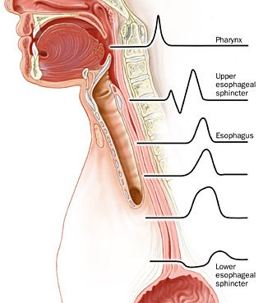
Tərifi
Axalaziya - aşağı ezofageal sfinkterin udma prosesində boşalmaması və peristaltikasının olmaması və ya diskordinasiyası ilə xarakterizə olunan birincili funksional xəstəlikdir.

Slide 3
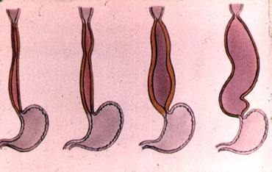
Təsnifatı
Radioloji
I mərhələ - QB-da genişlənmə yoxdur
II mərhələ - QB-da boylama genişlənmə var
III mərhələ - QB-da bir diz var
IV dərəcə - QB-də bir neçə diz var (S-vari bağırsağa oxşar şəkil).

Slide 4
Təsnifatı
Manometrik
I tip (klassik tip) – AES-in relaksasiyası yoxdur, QB-də peristaltizm yoxdur.
II tip (kompressiyon tip) – AES-in relaksasiyası yoxdur, QB-də zəif amplitudlu peristaltizm olur (təzyiq 30 mm Hg st-dan aşağı)
III tip (spastik tip) – AES-in relaksasiyası yoxdur, QB-də total spazmlar olur (amplitudlar 70 mm Hg st. və daha çox)

Slide 5
Etiologiyası
Dəqiq məlum deyil, 2 nəzəriyyə var:
Neyron degenerasiyası;
Neyronların infeksiya ilə zədələnməsi (məsələn, Chagas xəstəliyi – törədici Amerika triposonomudur).

Slide 6
Patogenezi
Mienterik kələfdəki (Auerbach kələfi) postqanqlion inhibitor neyronların destruksiyası
Həmin neyronların NO və VİP sintez edə bilməməmsi
Saya əzələlərin boşala bilməməsi
Postqanqlion inhibitor neyronların destruksiyası nəticəsində parasimpatik stimulyasiyaya əks reaksiya aradan qalxdığı üçün udma vaxtı həm peristaltika olmur, həm də aşağı sfinkterin tonusu artır

Slide 7
Klinik gedişi
Erkən mərhələlərdə distal daralma ilə yanaşı QB diffuz genişlənir.
Gec mərhələdə QB genişlənərək S-vari bağırsaq şəkilini alır.
Uzun illər davam edən hallarda ağırlaşmalar inkişaf edir

Slide 8
Ağırlaşmaları
Aspirasiyon pnevmoniya;
Kandida ezofagiti;
Xərçəng (riski 7 dəfə artır).

Slide 9
Klinikası
Disfagiya | Əksər xəstələrdə olur. Həm duru, həm də bərk qida qəbulundan sonra rast gəlir. İlk vaxtlar duru qida qəbulundan sonra daha çox baş verir (paradoksal disfagiya).
Requrgitasiya | Xəstələrin 60%-də rast gəlir. Adətən uzanmış vəziyyətdə baş verir, bəzən aspirasiyaya səbəb olur.
Qıcqırma | Xəstələrin 40%-də rast gəlir. Reflükslə əlaqədar deyil, QB-da durğun qidaların fermentativ qıcqırması ilə bağlı meydana çıxır.
Döş ağrıları | Xəstələrin 40%-də rast gəlir. Adətən yemək vaxtı olur. Başlanğıc mərhələ üçün daha şiddətli ağrılar xasdır. QB-nun dilatasiyası artdıqca onların intensivliyi azalır.

Slide 10
Şübhə əlmətləri
Aşağıdakı əlamətlərin hər hansı birinin olması axalaziyaya şübhə doğurmalıdır:
Disfagiya;
Disfagiyaya baxmayaraq uzun müddət arıq və stabil çəkili xəstələr;
Paradoksal disfagiya;
Requrgitasiya;
Qıcqırma;
Döş ağrıları;
Ağızdan pis iy gəlməsi;
Rentgenoloji və endoskopik müayinələrdə QB-nun distal hissəsinin daralması;
KT üayinəsində distal sfinkter nahiyəsində qalınlaşma

Slide 11
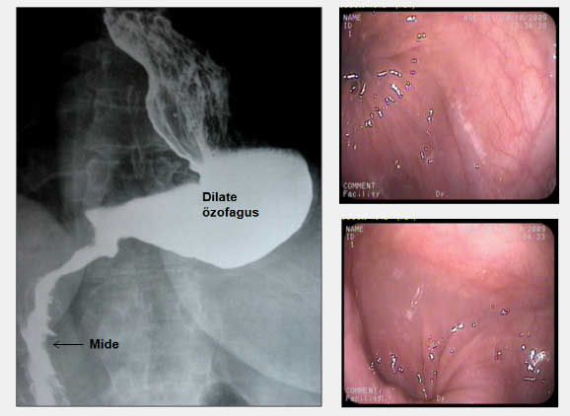
Müayinələr
Kontrastlı Rh-qrafiya | Distalda daralma (“quş dimdiyi” və ya “siçan quyruğu” simptomu) və proksimalda peristaltikasız genişlənmiş hissə. İrəli mərhələlərdə S-vari bağırsağa bənzər QB (siqmoidizasiya simptomu
Endoskopiya | Genişlənmiş QB, köhnə qida qalıqları, kandida ezofagiti, aşağı sfinkter səviyyəsində daralma

Slide 12
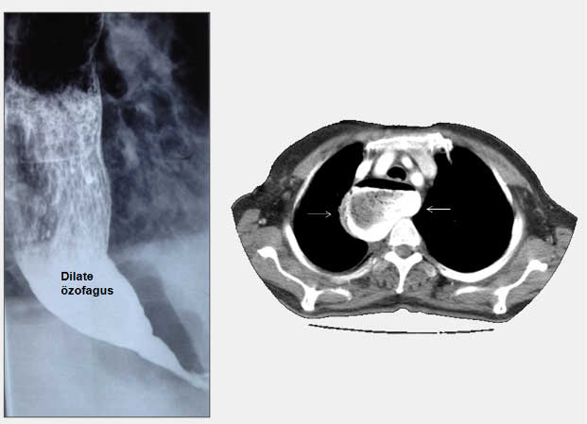
Müayinələr
Manometriya | QB-nun peristaltikasının olmaması və ya mənfəzi tam sıxmayan zəif dalğalar, diskoordinasiya, aşağı sfinkterin tonusunun yüksək olması (> 40 mm Hg st.) və onun udma vaxtı yetərli boşalmaması
KT və endoskopik USM | Şişlərlə differensiasiya etmək üçün aparılır

Slide 13
Diaqnostik kriteriyalar
Disfagiya;
Görüntüləmədə distal ezofaqusun daralması və daralmadan əvvəl QB-nun genişlənməsi;
Manometriyada (əsas diaqnostik müayinədir):
  udma vaxtı aşagı sfinkterin boşalmaması (mədədaxili təzyiqdən 10 mm Hg st. çox
  olması);
  aşağı sfinkterin yüksək təzyiqi (> 40 mm Hg st);
  peristaltizmin olmaması və ya diskoordinasiyası;
Endoskopik USM və ya KT müayinəsində kütlənin (törəmənin) görünməməsi

Slide 14
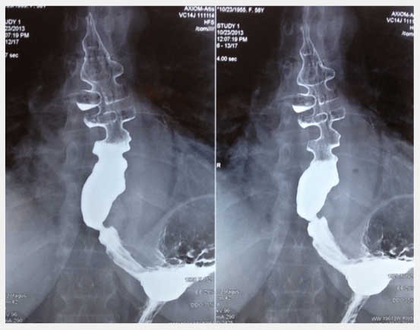
Diferensial diaqnostika
Diffuz və seqmentar ezofageal spazm;
“«Fındıqqıran»” QB;
Qastroezofageal reflüks xəstəliyi;
Strikturlar;
Distal sişlər (xüsusən yaşlı xəstələrdə son aylar meydana çıxan disfagiya);
Ürək xəstəlikləri

Slide 15
Müalicə prinsipi
Maneəni aradan qaldırmaq - aşağı sfinkterin genişlənməsinə nail olmaq

Slide 16
Müalicə üsulları
Medikamentoz | Kalsium kanalı blokatorları - 10% hallarda səmərəli olur. Yaşlı xəstələrdə dilatasiya və ya cərrahi əməliyyata əks- göstəriş olduqda tətbiq edilir.
Endoskopik botilin inyeksiyası | Botulin asetilxolin sintezini blokada edir. İlkin vaxtlarda 60% hallarda effektli olur. 2-3 il ərzində xəstələrin 30%-də residiv baş verir. Yaşlı xəstələrdə dilatasiya və cərrahi müalicəyə əks-göstəriş olduqda istifadə edilir.
Endoskopik dilatasiya | İlkin vaxtlarda 70-80% hallarda effektlidir. 10 il ərzində klinik effekt 50% azalır. Perforasiya hadisələri (2-5%)rast gəlir.

Slide 17
Müalicə üsulları
Cərrahi müalicə | Laparoskopik miotomiya və fundoplikasiya ilk seçim əməliyyatıdır. 90% hallarda effektli olur. QB-nun distal hissəsi və kardiyanın əzələsi 8-10 sm uzunluğunda boylama kəsilir, mukoza zədələnmir və reflüksün profilaktikası üçün fundoplikasiya icra edilir. Ezofaqoektomiya əməliyyatına miotomiya və dilatasiyanın effektsiz olması, S-vari dilatasiya və kanser şübhəsi göstərişlərdir.
POEM | Peroral endoskopik miotomiya – endoskopik olaraq miotomiya yerinə yetirilir. Son illər təcrübəli klinikalarda istifadə edilməyə başlamışdır

Slide 18
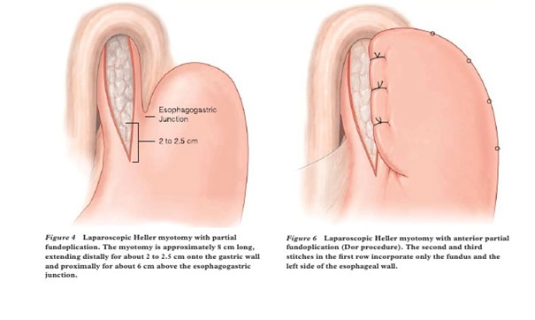
Müalicə yanaşması
İlk seçim laparoskopik miotomiya + fundoplikasiya və ya POEM əməliyyatlarıdır.
Əməliyyata əks-göstəriş olduqda və ya miotomiya+fundoplikasiyadan sonra residiv baş verdikdə endoskopik dilatasiya edilir.
Əməliyyata və dilatasiyaya əks-göstəriş olduqda botilin inyeksiyası və ya kalsium kanalı blokatorları tətbiq edilir.
Kanser şübhəsi, S-vari QB, miotomiya+fundoplikasiya və dilatasiya effektsiz olduqda ezofaqoektomiya icra edilir.

Slide 19
Diqqətinizə görə təşəkkür.

Slide 20


www.bck.az
Azərbaycan Tibb Universitetinin I-Cərrahi Xəstəliklər kafedrası

